Slide 1

Урок матэматыкі ў 1 класе
Тэма: Лік і лічба 5
Настаўнік першай кваліфікацыйнай катэгорыі
Буян Надзея Юр’еўна

Slide 2


Slide 3
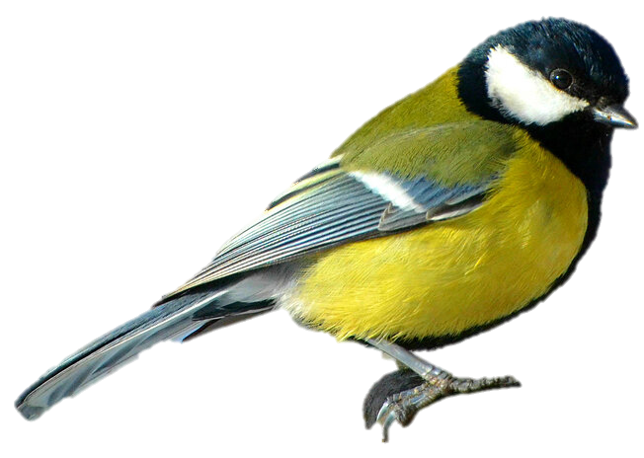

Slide 4

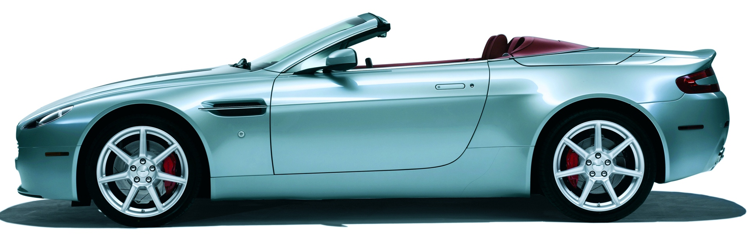
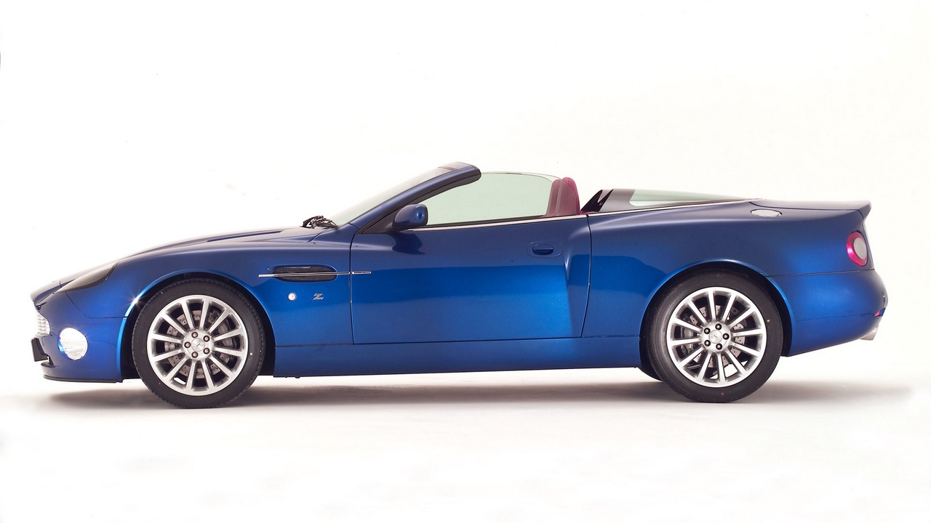
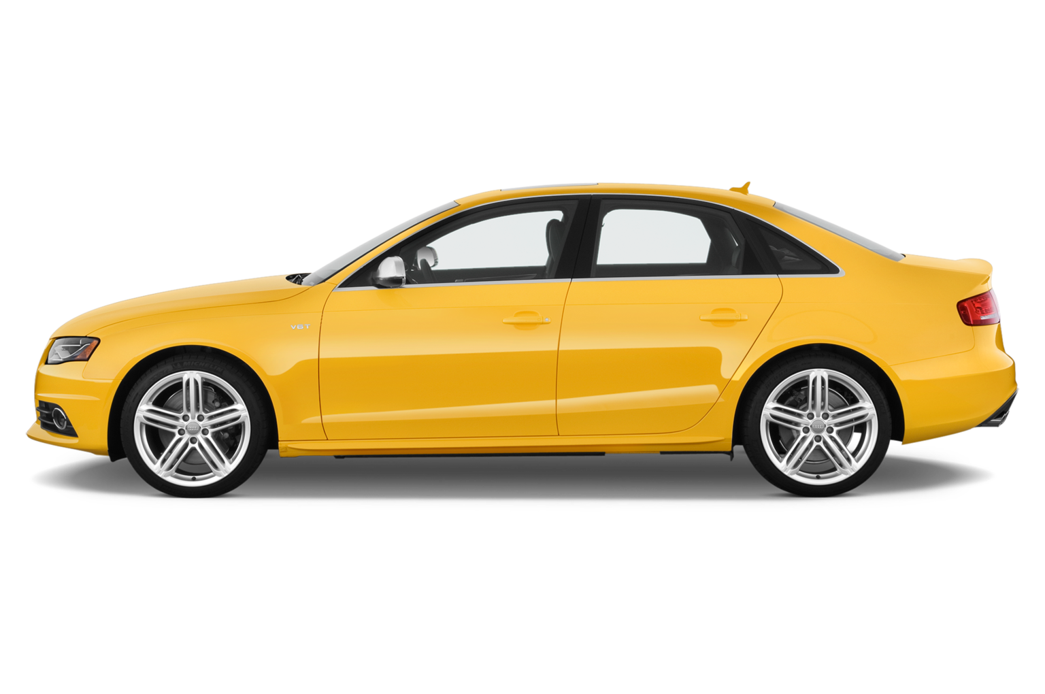

Slide 5
4
3
1

Slide 6
4
1
3

Slide 7
4
2
2

Slide 8
3
1
2

Slide 9
3
2
1

Slide 10


Slide 11


Slide 12
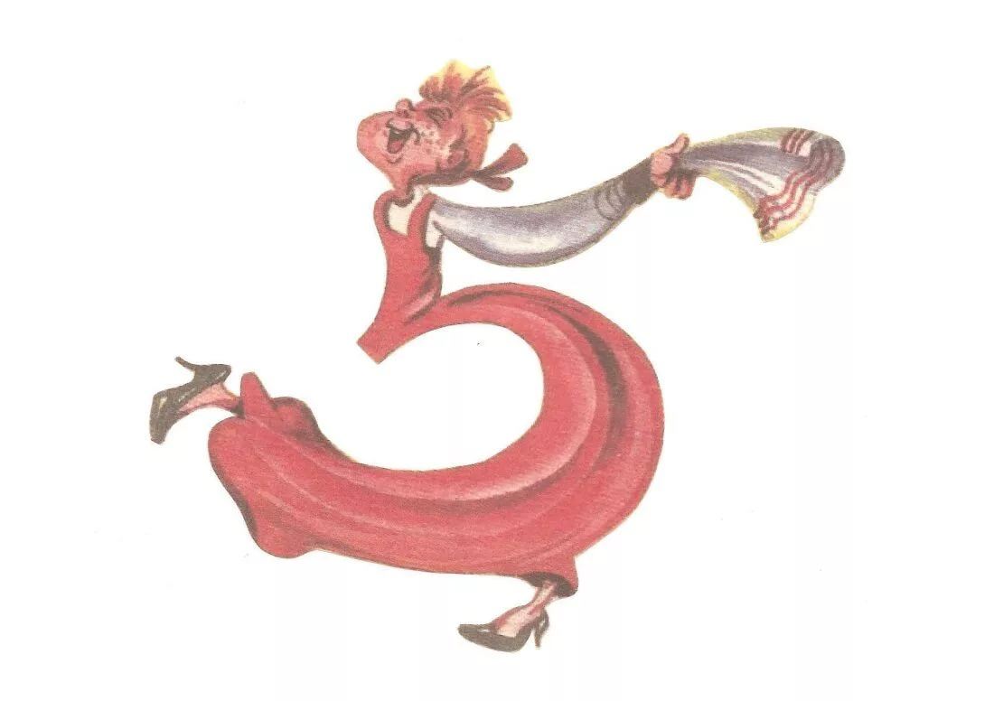

Slide 13
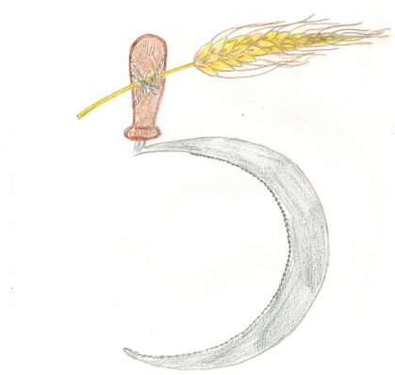

Slide 14
3+1=4
2-1=1
4+1=5
1-1=0
4-1=3
2+2=4
5-1=4
1+3=4
3-3=0
1+2=3
4-2=2
1+4=5
5-0=5
2+1=3
4-4=0
2+1=3
4-1=3
2+2=4
3-3=0
4+1=5
1-0=1
3-2=1
4+1=5
5-1=4
3+2=5
4-4=0
3+0=3
4-2=2
1+3=4
5-0=5

